Slide 1

MANAS ÖSYS-2025
BİLGİLENDİRME
TOPLANTISI

Slide 2
Sınava kayıt yapan aday sayısı:
Genel sınav için(I.Oturum) 9504
Yabancı Dil için (II.Oturum) 5550
Toplam(GS+YD) 15054
Sabah oturumu 14 binada
Öğleden sonraki oturum
10 binada yapılacaktır.

Slide 3
Sınavda görev alacak kişiler henüz ilan edilmedi.
İlan edilince birimlerinizdeki kişileri bilgilendiriniz.
Görevli listeleri 04.07.2025 tarihinde saat 17:00’da KTMÜ web sayfasında(https://www.manas.edu.kg/tr) ilan edilecektir
Özellikle AYLIK HİZMET SÖZLEŞMELİ çalışanlarımıza bilgi veriniz.

Slide 4
MANAS ÖSYS 2025
SINAV UYGULAMA YÖNERGESİ
Kurallara uygun bir sınav yapılabilmesi için bu yönergenin tüm görevliler tarafından dikkatle okunması ve uygulanması gerekmektedir.
Kırgızca, Türkçe ve Rusça olarak web sayfasına eklendi (https://exams.manas.edu.kg/index.php).

Slide 5
Sınav Hakkında Genel Bilgiler
  Sınav Tarihi ve Saati
Sınav 06 Temmuz 2025 Pazar günü saat 10:00 ve 15:00’da olmak üzere iki oturum şeklinde yapılacaktır. ADAYLAR, SADECE “SINAV GİRİŞ BELGESİ” İLE ÜZERİNDE BELİRTİLEN YER VE SAATTE SINAVA GİREBİLİRLER.
Genel Sınav için adayların sınav salonlarına alınmalarına en geç saat 09:00’da, Yabancı Dil sınavına ise, saat 14:00’da başlanmalıdır.
Ancak sınav binasının büyüklüğüne göre Bina Sınav Sorumlusu inisiyatif kullanabilir ve öğrenci alımını daha önce de başlatabilir.

Slide 6
Soru Kitapçıkları
SINAV | KİTAPÇIK TÜRLERİ | SORU SAYISI | SÜRE | DIŞARI ÇIKILAMAYACAK SÜRELER
Genel Sınav | A, Б, B ve Г | 120 soru | 180 dakika (3 saat) | İlk 120 dakika (12:00) ve Sınavın son 15 dakikası
Yabancı Dil Sınavı | A ve Б | 60 soru | 90 dakika (1,5 saat) | İlk 60 dakika (16:00) ve Sınavın son 15 dakikası
İki sınavda da 4 yanlış 1 doğruyu götürüyor. Özellikle bunu adaylara söyliyelim.

Slide 7
Soru Kitapçıkları
Adayların, kopya çekmelerini önlemek amacıyla, salonda yan yana veya arka arkaya oturan adaylara farklı soru kitapçıkları verilmelidir.
Elden geldiğince, soru kitapçıklarının salonda karışık biçiminde dağıtılması sağlanmalıdır.

Slide 8
Cevap Kâğıtları
Testi cevaplamak için adaylara tek cevap kâğıdı verilecektir.
Cevap kâğıtlarına yazılacak her türlü yazı, rakam ve yapılacak işaretleme için kurşun kalem kullanılacaktır.
Tükenmez ve dolmakalem kesinlikle kullanılmayacaktır.
Cevap kâğıdında aday öğrenci tarafından kullanılan soru kitapçığının türünü (A, Б, B ve Г) gösteren kutucuğunun mutlaka işaretlenmesi sağlanacaktır.
Cevap kâğıdında aday öğrenci tarafından doldurulması gereken kısımların uygun biçimde doldurulup doldurulmadığı kontrol edilmelidir.

Slide 9
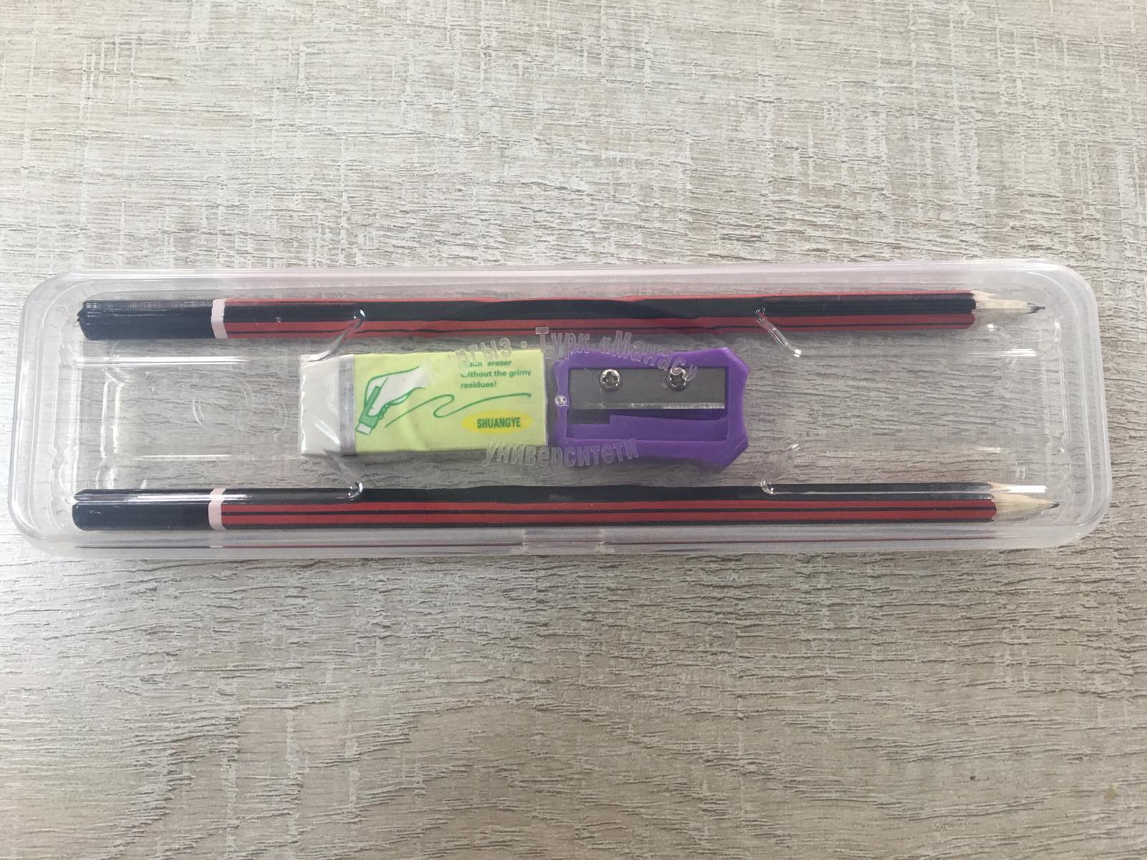

Slide 10
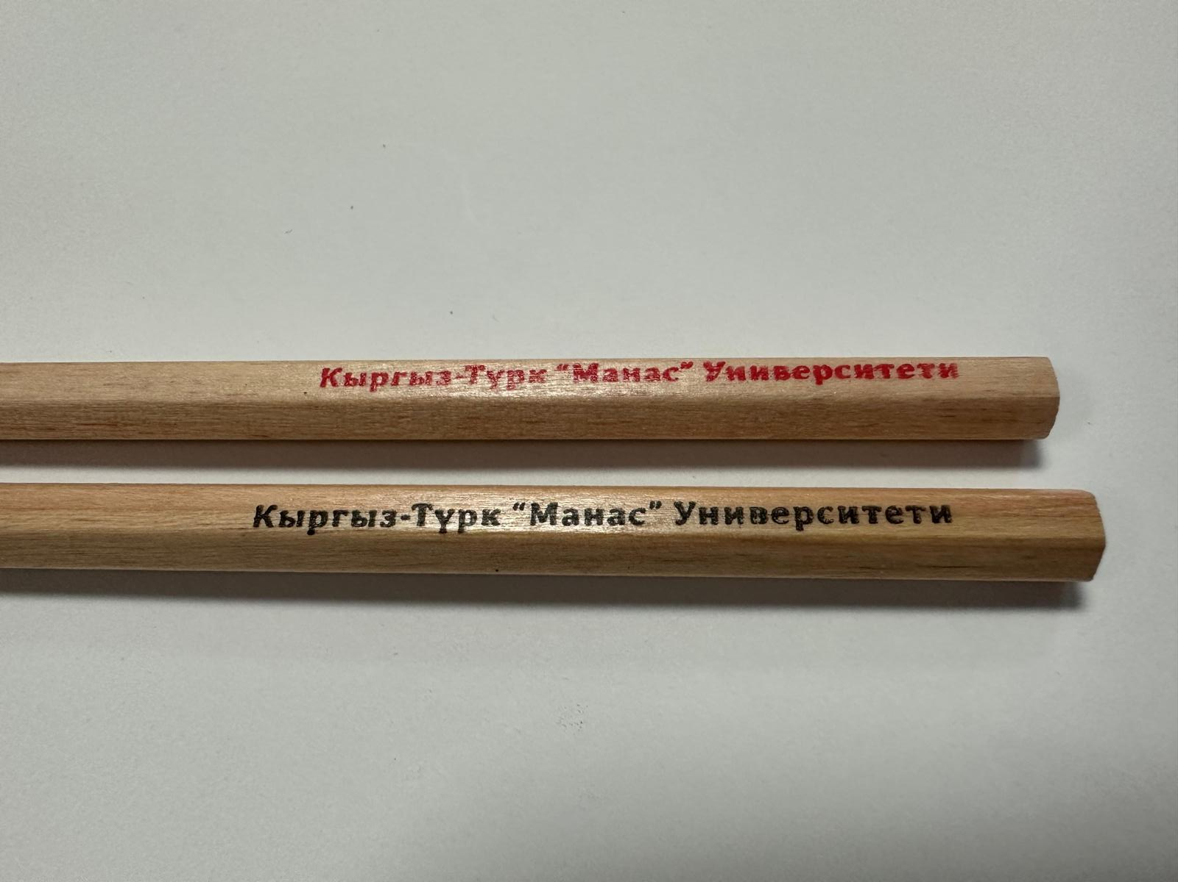

Slide 11
Adaylara sabah oturumunda dağıtılan kırtasiye setleri TOPLANMAYACAK.
Yabancı Dil Sınavında ise kırtasiye seti verilmeyecek.
Sabah oturumunda adaylara bu durumun MUTLAKA açıklanması gerekli.

Slide 12
Sınava Girmek İçin Gerekli Belgeler
Adaylar, Sınav Giriş Belgesinde belirtilen binada ve salonda sınava girmek zorundadır.
Adayların SINAV BİNASINA ve SINAV SALONUNA alınabilmesi için, Sınav Giriş Belgesi ve Pasaportlarının olması gerekmektedir. Sınav sonunda adaylardan herhangi bir belge toplanmayacaktır.
Pasaportların geçerlilik süresine dikkat edilmelidir.

Slide 13
Bina Sınav Sorumlusu
Bina Sınav Sorumlusunun Yapması Gereken Bazı İşlemler
Bina Yöneticisi ile görüşerek, 05 Temmuz 2025 Cumartesi günü binadaki salonların sınava hazır olup olmadığını kontrol edip, varsa eksiklikler giderilmelidir.
06 Temmuz 2025 Pazar günü en geç saat 07:30’da görevli olduğunuz binada bulunarak son kez binanın sınava hazır olup olmadığını kontrol etmelidir.

Slide 14
Bina Sınav Sorumlusu sınav ÖNCESİNDE sınav evrakını kendisi teslim almalıdır.
Sınav görevlileri ile küçük bir toplantı yaparak kuralları hatırlatınız.
Zaman zaman salonları dolaşarak sınavın kurallara uygun biçimde yürütülmesini sağlayınız.
Bina Sınav Sorumlusu sınav SONRASINDA sınav evrakını kendisi teslim etmeden binadan ayrılmamalıdır.
Bazı hatlarda 2-3 bina olduğu için kuryeler size geç gelebilir.

Slide 15
Sınav görevlilerinin salonlara cep telefonu ve benzeri iletişim cihazlarıyla girmeleri KESİNLİKLE yasaktır.
BSS, BSSY ve Bina Yöneticisinde telefon bulunabilir.
Bina Sınav Sorumlusu, cep telefonu ve benzeri iletişim cihazlarıyla binaya gelen görevlilerin emanetlerini almak üzere Bina Yöneticisini görevlendirmelidir.
Binaya gelen bütün görevliler ve adaylar güvenlik görevlilerince aranacaktır.
Sınav salonuna gizlice telefon sokan kişiler hakkında yasal işlemler başlatılacak; izin hakları ya da ücret ödemeleri iptal edilecektir.

Slide 16
Yedek gözetmenler binaya öğrenci alımı sırasında arama işlemleri
için görevlendirilmelidir.
Adaylar cep telefonu, çanta vb. eşyalarını EMANET NOKTALARI’na teslim ederek binaya gelmek zorundadır.
Binalarda kesinlikle adaylardan emanet alınmayacaktır.
EMANET NOKTALARI konusunda adaylara sürekli duyuru yapılmalıdır.
Ancak ŞAŞKINLAR SINIFI oluşturulan binalarda sınava son anda yetişen adayların daha fazla geç kalmasını engellemek adına emanet alınabilir.
Sınavın yapıldığı binaların yakınlarında EMANET NOKTALARI olacaktır.

Slide 17
Adaylar emanet noktalarına eşyalarını teslim ettiklerinde
sınava giriş belgelerinin arkasına bir etiket yapıştırılacak.
Salon Başkanlarımız sınava giriş belgelerini TOPLAMAYINIZ.

Slide 18
Sınav başladıktan sonra 15 ile 30 dakika arası, sınavın
başlangıcına yetişememiş adayları atandıkları salona alıp almama
konusu Bina Sınav Sorumlusunun takdirine bırakılmıştır.
Sınava en fazla 30 dakika geç kalmış adayı sınava alması
için Salon Başkanına verilmek üzere izin formu düzenleyiniz.
Ancak, sınava geç giren adaylara ek süre tanınmayacağını ve
salondaki sınavın, başlangıçta hesaplanan saatte bitirileceğini
önemle vurgulayınız.

Slide 19
Bina Sınav Sorumlusu Yardımcısı
Her türlü görevlerinde Bina Sınav Sorumlusuna yardımcı olan kişidir. Sınav günü en geç saat 07:30’da görev yapacağı binaya gelir.
Bina Sınav Sorumlusu ile yakın işbirliği yapar,
Sınav günü en geç saat 07:30’da görevli olduğu binada bulunur.
Bina ve salonların sınav şartlarına göre hazırlanmasını ve SIRA NUMARASI verilmesini sağlar.
Bina Yöneticisi

Slide 20
Salon Başkanı
En geç 08:00’da binaya gelerek gelişinizi Bina Sınav Sorumlusuna bildiriniz.
Bina Sınav Sorumlusuna giderek salonunuza ait kapalı Salon Sınav Evrakı Poşetini ilgili tutanağı imzalayarak teslim alınız ve görevli olduğunuz salona en geç saat 08:30’te gidiniz.
Sizden önce salona girmiş adaylar varsa bu adayları dışarı çıkartınız.
Salonun sınava hazır olup olmadığını kontrol ediniz. Gideremeyeceğiniz eksiklikler varsa Bina Sınav Sorumlusuna bildiriniz.

Slide 21
Adayları, saat 09.00’dan itibaren (öğleden sonra 14:00)
Sınava Giriş Belgesi ve Pasaportlarındaki fotoğraflarına bakarak
tek tek salona alınız.
Başka salonda sınava girmesi gereken adayları kesinlikle
salona almayınız.

Slide 22
Sınav Giriş Belgesi

Slide 25
GÖZETMEN/YEDEK GÖZETMEN
Salon Başkanının yetki ve sorumluluğunda olmak üzere, görevlendirildiği salonda, sınavın kurallara uygun olarak yürütülmesini sağlar ve Salon Başkanına her konuda yardımcı olur.
En geç 08:30’da binaya gelerek gelişinizi
Bina Sınav Sorumlusuna bildiriniz.
Görev yapacağı salonu Bina Sınav Sorumlusundan öğrenir ve Görevli Listesini imzalar, geldiği saati yazar. Görevli Kartını alarak yakasına takar. Geldiğini Salon Başkanına bildirir.

Slide 26
Sınav görevine GEÇ GELEN veya GELMEYEN sınav görevlilerinin
yerine yedek görevlilerden görevlendirme yapılacağından ilgili sınav
günündeki mevcut görevleri iptal edilecektir.

Slide 27
Özellikle sınavın bitmesine 5 dakika kaldığını adaylara sesli bir şekilde duyurunuz ve soru kitapçıklarındaki işaretlemeleri CEVAP KAĞIDINA kodlamaları için uyarınız.

Slide 30
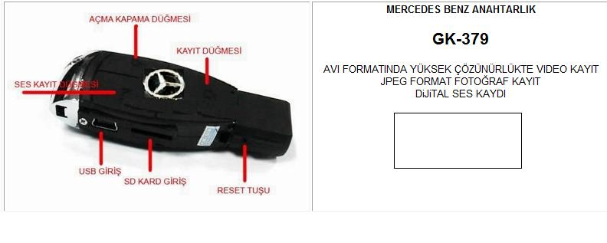
Dikkat Edilmesi Gereken Bazı Eşyalar

Slide 31
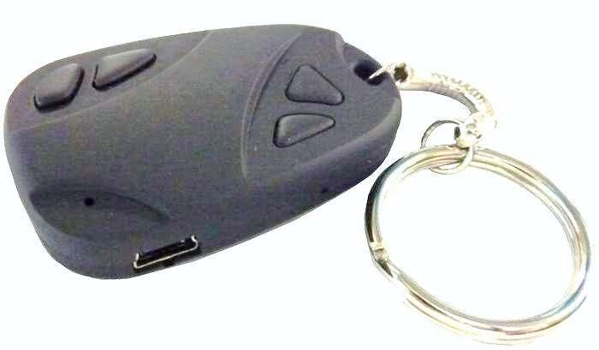
Anahtarlık görünümlü kamera

Slide 32
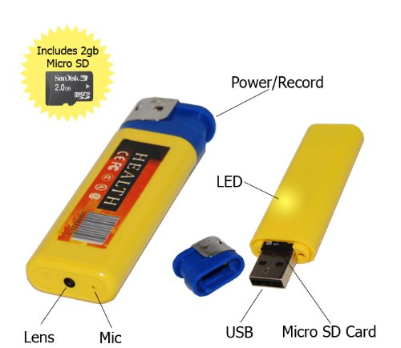
Çakmak görünümlü kamera

Slide 33
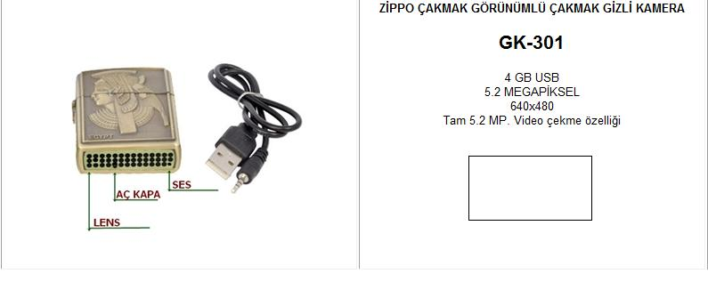
Çakmak görünümlü kamera

Slide 34
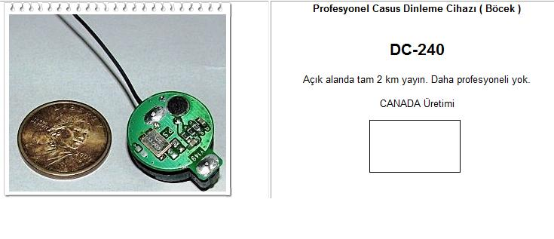
Düğme görünümlü dinleme cihazı

Slide 35
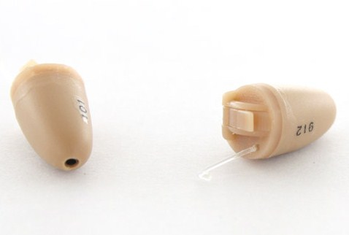
Mikro Bluetooth Kulaklık

Slide 36
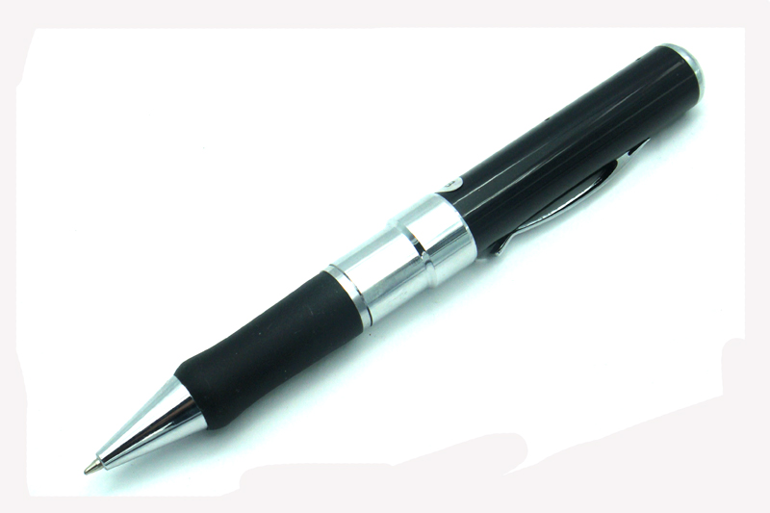
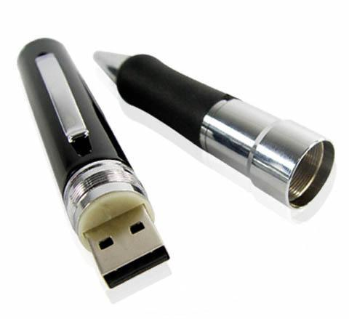
Kalem görünümlü kamera

Slide 37
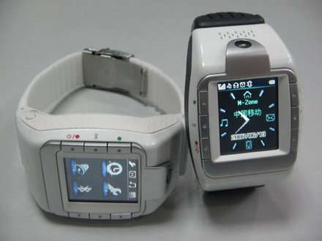
Saat görünümlü cep telefonu

Slide 38
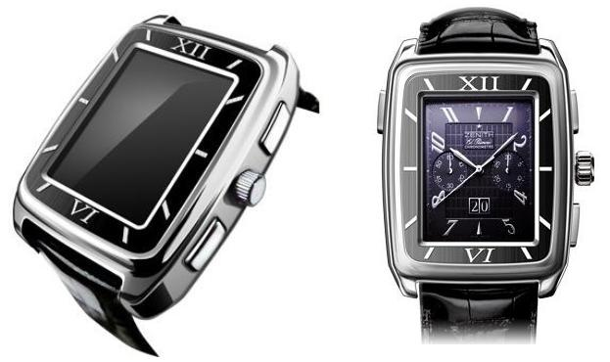
Saat görünümlü cep telefonu

Slide 40
Sınavımıza vereceğiniz destek için şimdiden
TEŞEKKÜR EDERİZ

